Slide 1
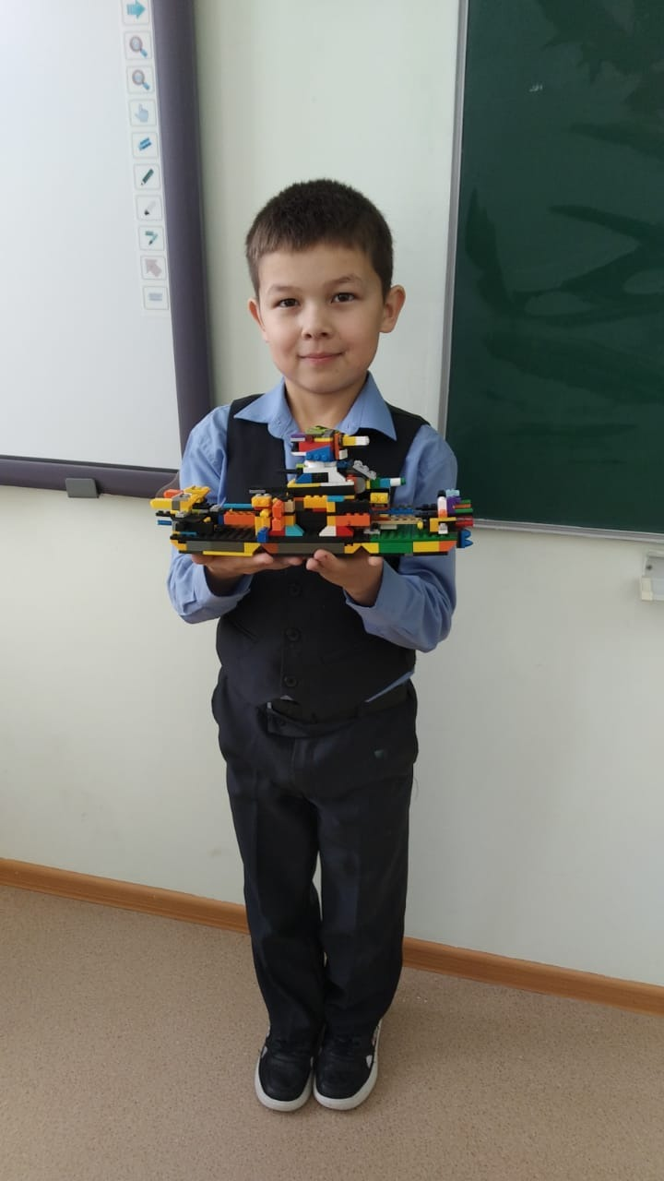
Галин Радмир Артурович. 9 лет.
Ученик 3 класса
МОБУ ООШ д.Новосубхангулово

Slide 2
«Сделаем мир лучше»
Лего- анимация

Slide 3
Цель проекта: изучить основы Лего- анимации, создать свой Лего- мультфильм.
Задача: собрать информацию о том, как снимать Лего – мультфильм., написать сценарий, построить декорацию.
Актуальность : Лего- мультфильмы становятся очень популярными среди детей и способствуют на развитие .

Slide 4
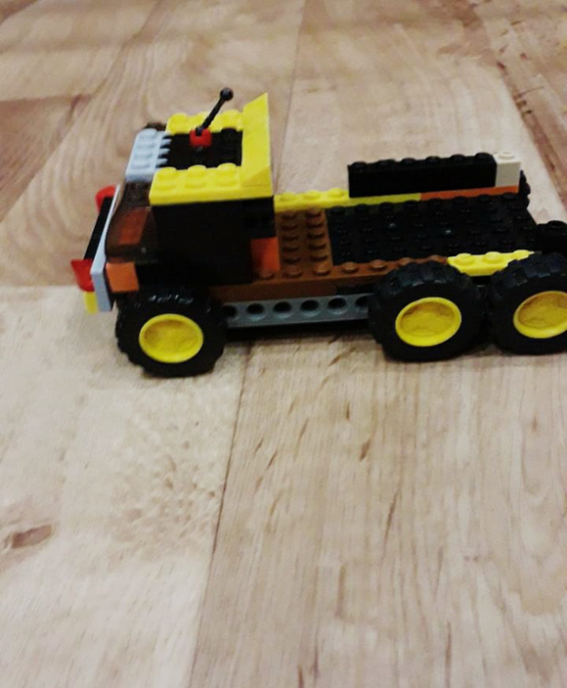
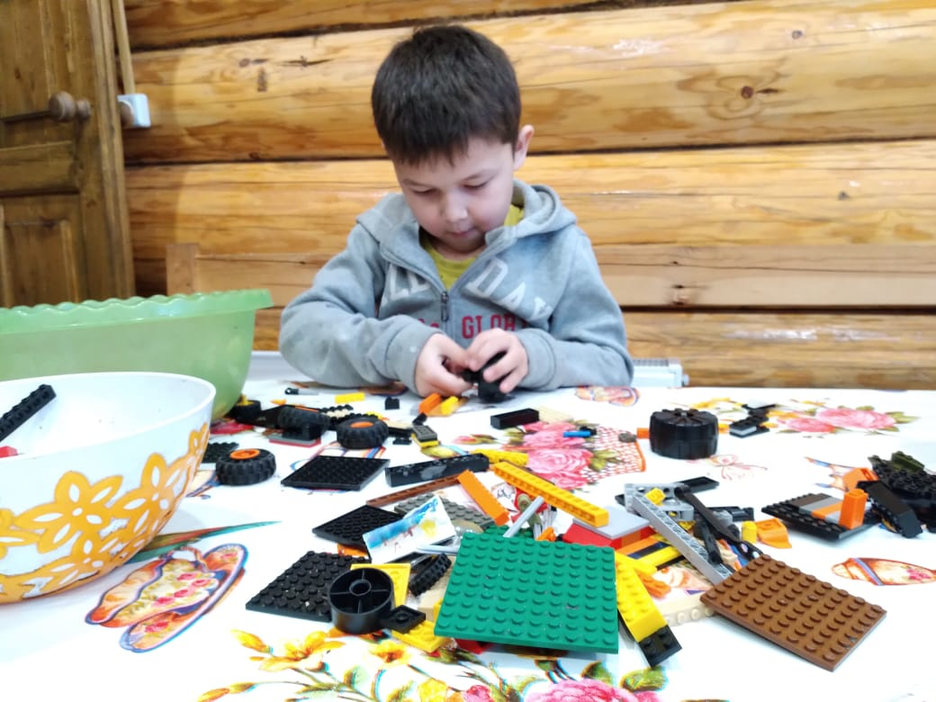
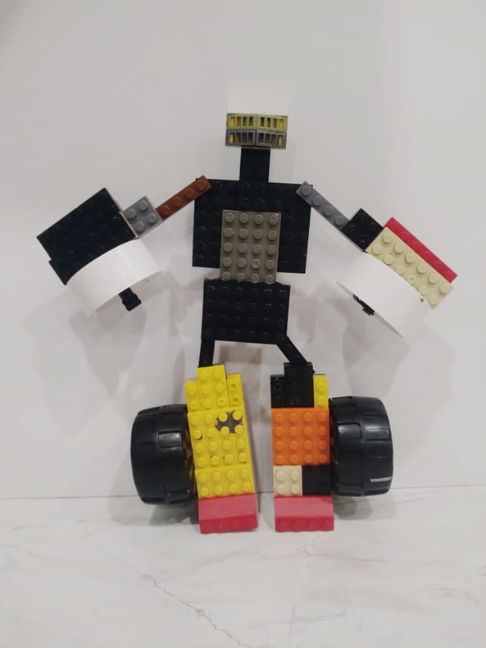
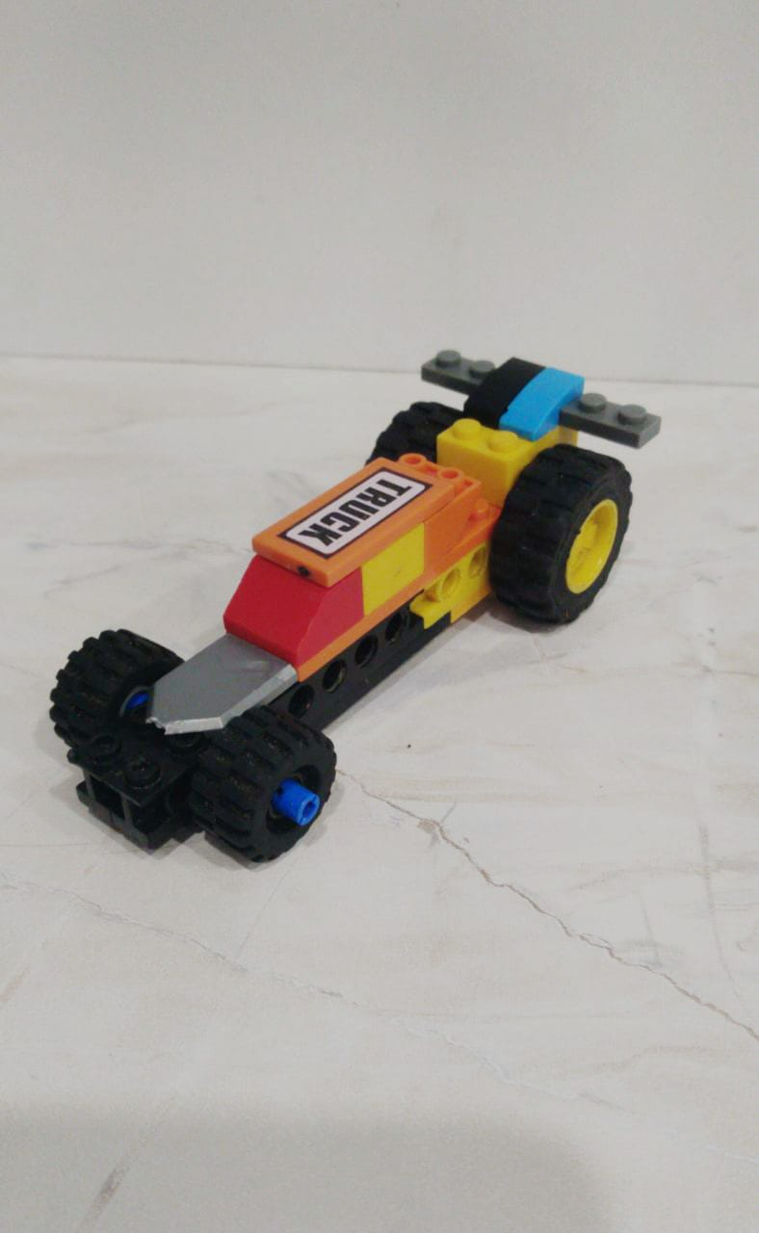

Slide 5
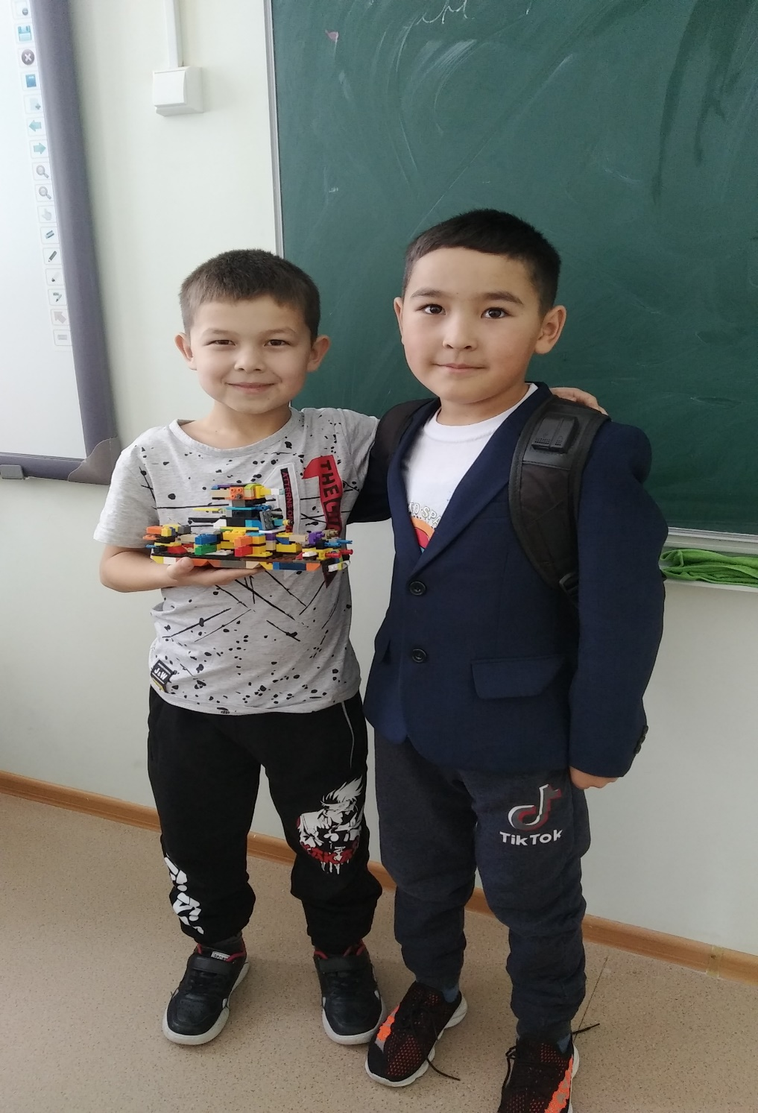
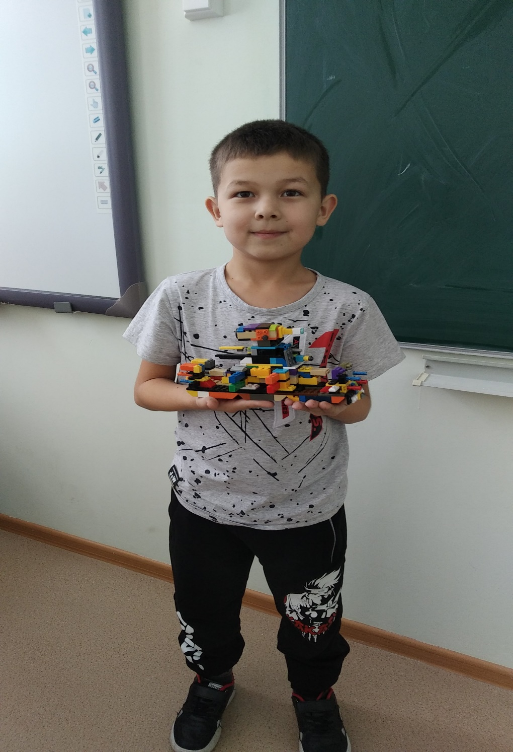

Slide 6
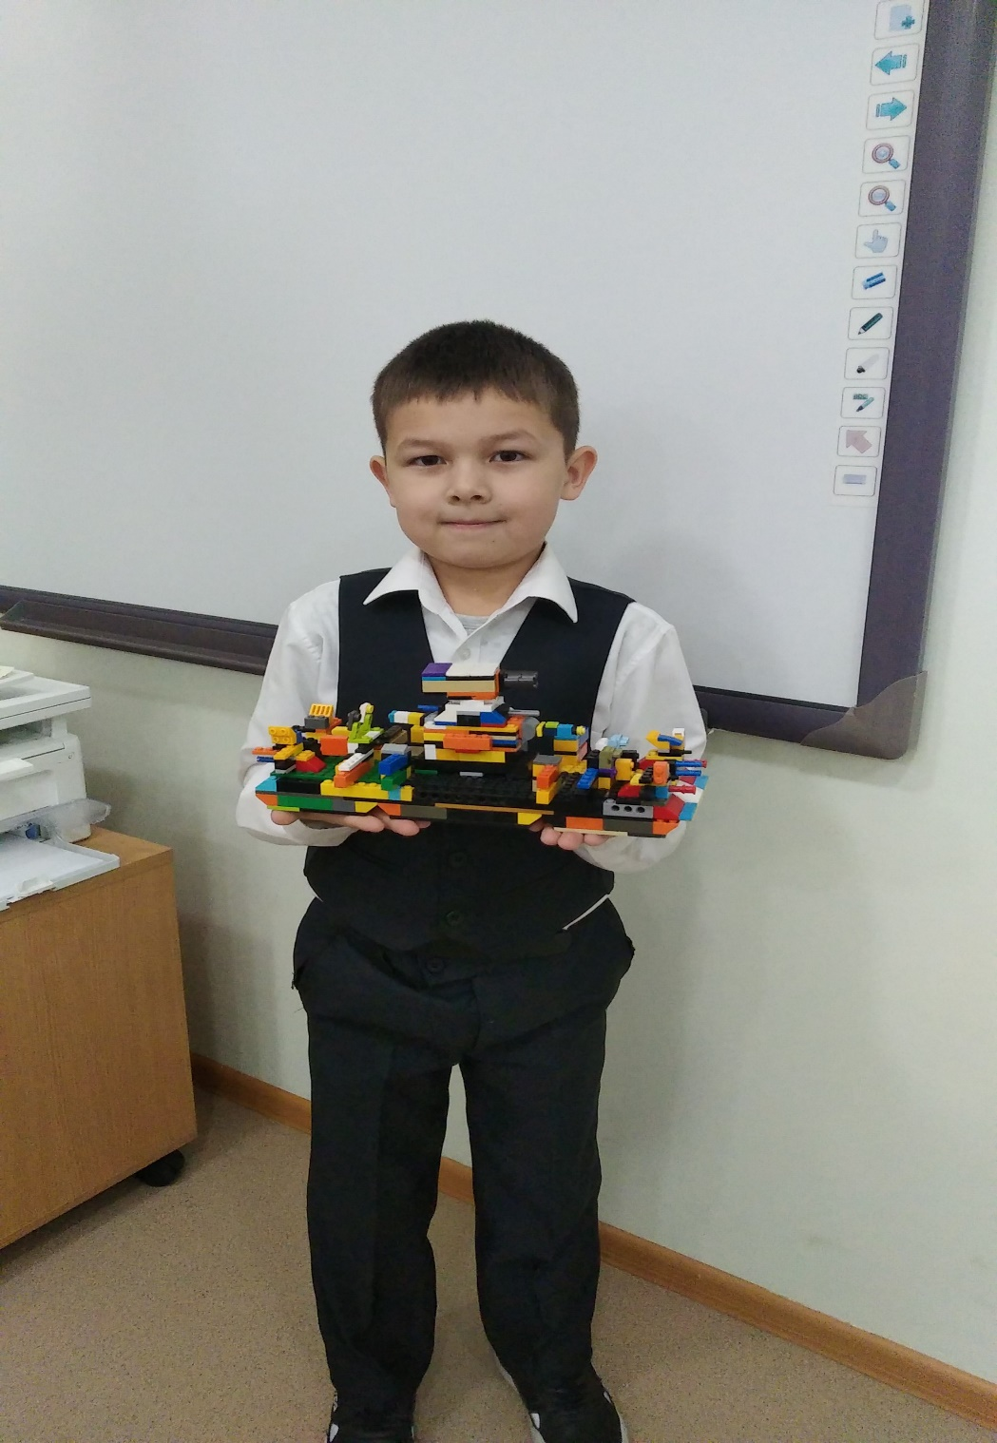
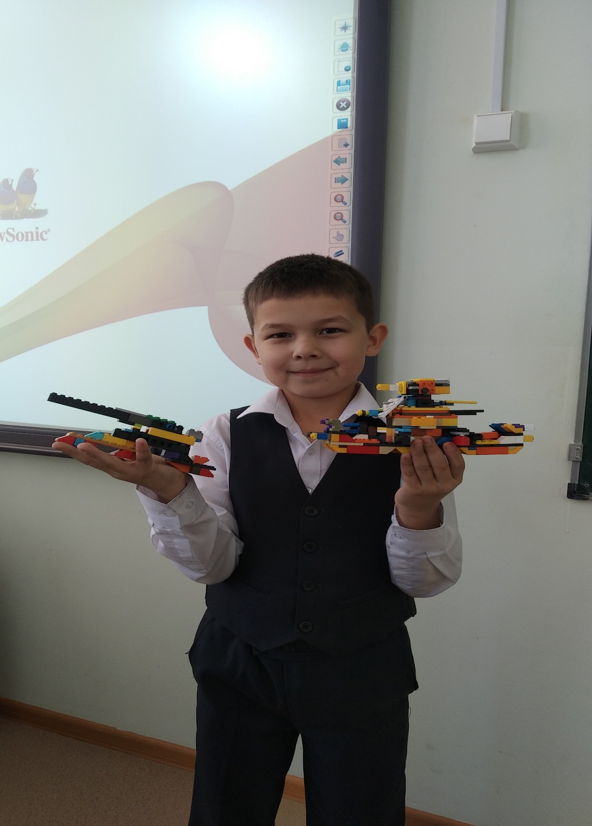

Slide 7
Лего- анимация
https://youtu.be/As8CqKaVPIE

Slide 8
Спасибо за внимание!

